Slide 1
엘지 전자의 무책임에 대한 중재를 요청합니다.
번호 | 날짜 | 내용 | 소비자의 소견
1 | 2026.4.22. 엘지 에어컨 2in1 | 집 거실에 있는 엘지 에어컨를 아들방으로 옮겼습니다. 그러나 안방에 있는 에어컨은 배관 연결부위를 납땜으로 해놔서 신랑방으로 옮길 수 없다고 하여 엘지가 무상수거 했습니다. | 엘지 잘못으로 무상수거된 에어컨 보상(너무 괘씸함)
2 | 2026.4.22. 삼성 에어컨 2in1 | 사무실에 있는 삼성 에어컨 2in1를 집 거실과 안방에 이전 〮 설치 하려고 했으나, 이전만 했습니다. 이유>기존 엘지 에어컨 설치시(2012년 하반기) 동관을 90도 꺽어놔서 설치를 할 수 없다고 합니다. | 1. 엘지가 작업한 꺽인 배관을 책임지고 펴주세요. 2. 삼성 설치기사가 에어컨 설치에 문제소지가 생기지 않게 처리요.
3 | 2026.4.22.~2026.5.3 | 엘지와 삼성 간의 협의를 위한 노력한 기간
4 | 2026.5.4. 삼성과 엘지 참석 | 삼성과 엘지가 참석하였지만 의견을 좁히지 못했습니다. 삼성>엘지가 꺽인배관을 펴 달라. 그러면 삼성이 책임지고 에어컨을 설치 하겠다. 엘지>엘지 상부기관에 연락해라.
5 | 2026.5.4. 엘지 게시판에 상황 설명함.
6 | 2026.5.6. 엘지에서 연락옴. | 2026.4.29~30일경 엘지본사에서 2012년 엘지협력업체 폐업했다는 답변을 받았음에도 불구하고 2012년 엘지가 에어컨 설치 했다는 근거가 없어서 꺽인배관을 펴줄 수 없다고 합니다. | <소비자의 근거> 첨부서류: 2012년 하반기 이사견적서 엘지 주장대로라면 제조사가 다른 2개의 에어컨을 이전 〮 설치하는데 비용을 부담해가면서 엘지는 엘지에 삼성은 삼성에 각각 이전 〮 설치 하겠습니까? A/S때문이지요. 대기업인 엘지를 보고 가전제품을 사서 이전 〮 설치했는데 꺾인배관을 안펴주면 소비자는 어떻게 하는지요? 삼성에어컨 2in1 은 집에 방치 되어 있습니다. 날이 점점 더워지고 있는 상황입니다. 더 늦어질 경우 이에 대한 보상도 엘지가 해주길 바랍니다.

Slide 2
소비자 소견 정리
엘지가 설치한 배관에 대한 책임을 지고 삼성에어컨 설치를 할 수 있게끔 해주세요.(제일 중요함)
엘지문제로 기존 안방에 설치된 에어컨에 대한 보상을 해주세요.
그동안 제가 소요한 시간, 에너지에 대한 보상을 해주세요. 엘지의 무책임한 대처능력이 넘 괘씸합니다. 돈이 되는 이전 〮 설치〮무상수거는 하고 돈이 들어가야 하는 상황은 책임을 회피하면 소비자는 어떻게 해야 하는지요?

Slide 3
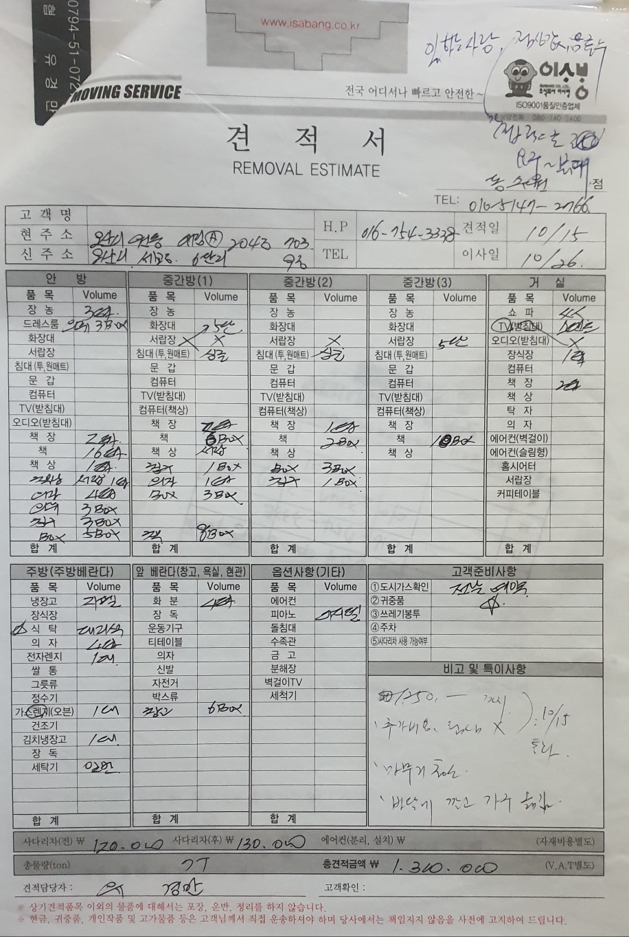
소비자 소견
Page1의 번호6를 보시면 엘지가 주장하는 근거가 없다는 소비자의 근거입니다. 이사하면서 에어컨 이전 〮설치를 맡기지도 않았습니다. 이는 당연히 엘지에 맡꼈기 때문입니다. 엘지측에서 에어컨을 이전 〮 설치 안했다는 근거는 어불성설입니다.
신축아파트(매립배관)로 이사(2012년 하반기)해서 아무런 문제없이 살았는데 엘지가 책임 안지면 추후 아파트는 어떻게 매도합니까? 하자 있는 아파트를 누가 매수할까요?

